Slide 1
呼叫中心建设方案

Slide 2
建设方案——业务场景流程
多渠道接入
全场景服务
开放能力
业务应用
新一代智能客服系统
400电话
API
内部业务系统
呼叫
中心
智能路由
客服系统
WEB-IM
数据
中心
JS SDK
京东/淘宝
自助语音
知识库
机器人
企业APP
在线
客服
工单系统
移动端SDK
直营店应用
微信小程序
外呼系统
webhook
第三方平台

Slide 3
建设方案——总体架构
服务生产
服务运营
统一平台架构设计
统一平台架构，实现智能呼叫系统的底层能力建设，包括呼叫平台、分布式缓存、流程引擎等能力建设，为上层应用提供平台能力
科学的应用融合
应用支持语音呼叫中心以及互联网在线客服，融合应用能力，提供整体解决
高效的运营管理
聚焦话务员的工作生活
提升管理的智能化水平
覆盖全周期的监控
服务过程全生命周期监控
语音热线
网厅
手厅
微信
PC端
大屏
.......
呼叫中心
话务
在线
接续能力
统一知识能力
服务报表分析
大屏数据展示
客服
运营管理
软呼叫平台
语音导航
客服系统
来电识别
通话录音
外呼管理
工单系统
知识库
客户管理
公告管理
培训管理
考试管理
质检管理
系统管理
…
应
用
在线客服
自助服务
统一排队
统一工作台
对外接口
资源管理
智能客服
在线交流
微信对接功能
微信自助查询
微信自助办理
数据中心
报表管理
报表统计
报表查看
任务调度
大屏展示
指标分析
故障告警
运营监控
数据
客户数据
用户数据
知识数据
基础管理数据
渠道运营数据
XX数据
平
台
分布式服务框架
分布式缓存
能力平台
分布式内存数据库
流程引擎
PaaS
呼叫平台
负载均衡
关系数据库
数据共享平台
……

Slide 4
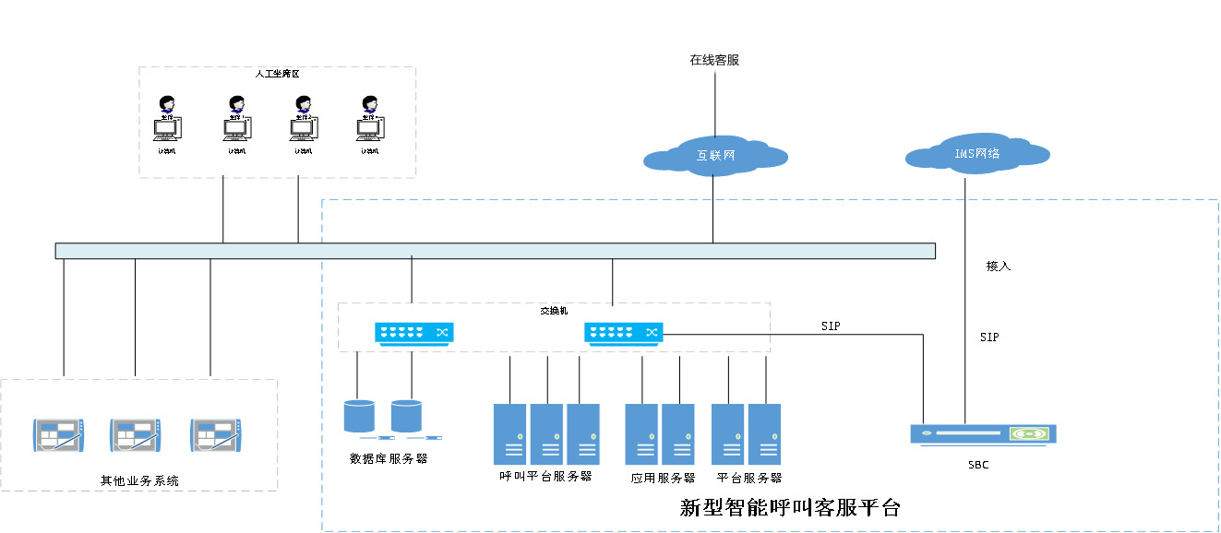
建设方案——网络架构
通过运营商IMS语音专线接入，实现接入号进入到呼叫客服平台，软呼叫平台可在X86普通服务器上部署，无需其他专有设备，只需部署软呼叫平台的ACD、IVR、CTI等服务，坐席区网络与呼叫平台网络连接，坐席只需配置一台电脑与耳麦，就能进行呼叫请求的接入以及外呼等呼叫功能。互联网客服通过互联网接入到呼叫客服平台，实现互联网在线客服功能

Slide 5
建设方案——建设规划
数字化运营
形成数据中心，利用大数据平台、数据仓库、OLAP、数据挖掘等技术，实现数据价值化，支撑运营和决策
基础能力建设
由传统的固定电话坐席向智能化坐席服务转型。建设语音呼叫、在线客服、机器人客服、工单、知识库
3
数字化运营
全网协同
1、与多媒体系统协同,将微信端、wap端、态势大屏、各渠道商互联互通
2、与周边系统数据共享，形成全场景业务支撑平台，协同作战
全网协同
2
基础能力建设
1
全时段 全流程 全场景 一体化 服务支撑运营体系

Slide 6
建设方案——设备配置建议
序号 | 项目 | 品牌/规格 | 型号 | 数量 | 单位 | 备注
1 | 语音专线 | 语音专线 | IMS | 1 | 条 | 接入热线号码
2 | 软呼叫平台服务器 | X86服务器 /虚机 | 16core，64G，600G存储 | 2 | 台
3 | 数据库服务器 | X86服务器 /虚机 | 8core，32G，1T存储 | 3 | 台 | 集群
4 | 应用服务器、互联网在线服务 | X86服务器 /虚机 | 8core，32G，600G储 | 2 | 台
5 | 报表服务器 | X86服务器 /虚机 | 8core，32G，1T存储 | 2 | 台
6 | 录音服务器 | X86服务器 /虚机 | 8core，32G，4T存储 | 2 | 台 | 具体存储数量根据存储时间以及话务量估算
7 | 平台服务器 | X86服务器 /虚机 | 8core，32G，500T存储 | 3 | 台 | 能力平台、数据共享平台以及流程引擎平台
8 | 座席办公电脑 |  | 办公台式电脑, inter I5以及以上CPU、4G+内存，500G存储，win7+系统 |  | 台 | 可复用已有电脑资源
9 | 耳麦 |  | 呼叫中心使用耳麦 |  | 台 | 可复用已有耳麦资源
10 | 热线号码 |  | 400... |  |  | 甲方单独申请，外呼话术脚本需提前和通管局报备。

Slide 7












业务功能——软呼叫平台
呼叫平台系统采用纯软交换技术架构，完全与硬件松耦合，采用SIP协议开发纯软件化的ACD、CTI实现软排队及软交换，将之前借助于硬件交换机、媒体网关、语音板卡实现的功能以软件的形式实现，替代了传统呼叫中心的硬件设备，降低了建设成本。
电话网
E1
IP语音专线
智能导航（IVR）
话务分配（ACD）
智能路由
平台录音
语音网关
SIP
SIP
软呼叫平台
CTI
IVR
SoftACD
媒体
根据业务场景配置不同业务流程，个性化流程定制
提供多种ACD分配方式，实现话务按需分配
按客户以及接入号信息匹配不同的服务流程
实现通话录音、录音在线查看、录音调取、质检
SDK话务接口
方法
事件
软电话
坐席接续
话务监控
呼叫管理
能力开放
话务能力集成
客服业务系统
坐席签入、签出、示忙、示闲、接听、保持、继续、外呼等
转接、强拆、内部呼叫、耳语、强制示闲/示忙、三方通话/会议
分机、坐席、技能组管理、路由管理、IVR资源管理、话单管理等
外呼能力、自动语音外呼能力、预测外呼等能力开放
PC机
耳麦

Slide 8


业务功能——差异化IVR服务
IVR服务差异化
工作日非工作日差异化（工作日与非工作日流程不同，实现差异化服务）
重点时期差异化（针对如春节、疫情等重点时期可进行差异化提供服务，如请求人工转接坐席手机）
差异化IVR接入
转人工
技能队列差异化
VIP客户差异化
黑名单用户差异化
……
VIP客户>> 普通客户>>黑名单客户
排队优先级设置
1
2
3
4
5
6
客户排队时间越久系统会增加优先级，确保客户感知
坐席接通并处理
热线坐席
坐席长时间不接听差异化
（长时间不接听强制示忙）
差异化人工接入
客服OP差异化

Slide 9
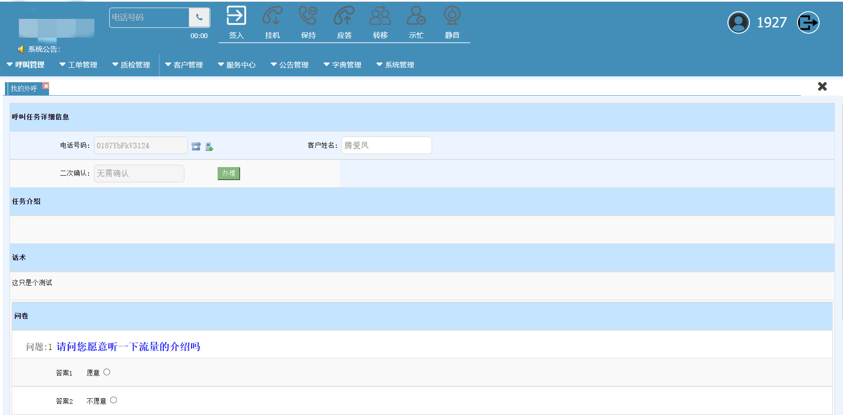
业务功能——坐席接续
门户首页顶部是坐席代表签入排队机后接续操作台，包含：签入（签出）、挂机、保持、应答、转移、示忙、静音。
1、客服代表根据用户的具体需求启动相应IVR业务流程，办理对应业务
2、客服代表根据用户的具体需求将通话转入相应技能组，更精准的处理用户业务
3、客服代表可向按问卷内容对用户进行问卷调查，更精准的了解并记录用户的需求。

Slide 10
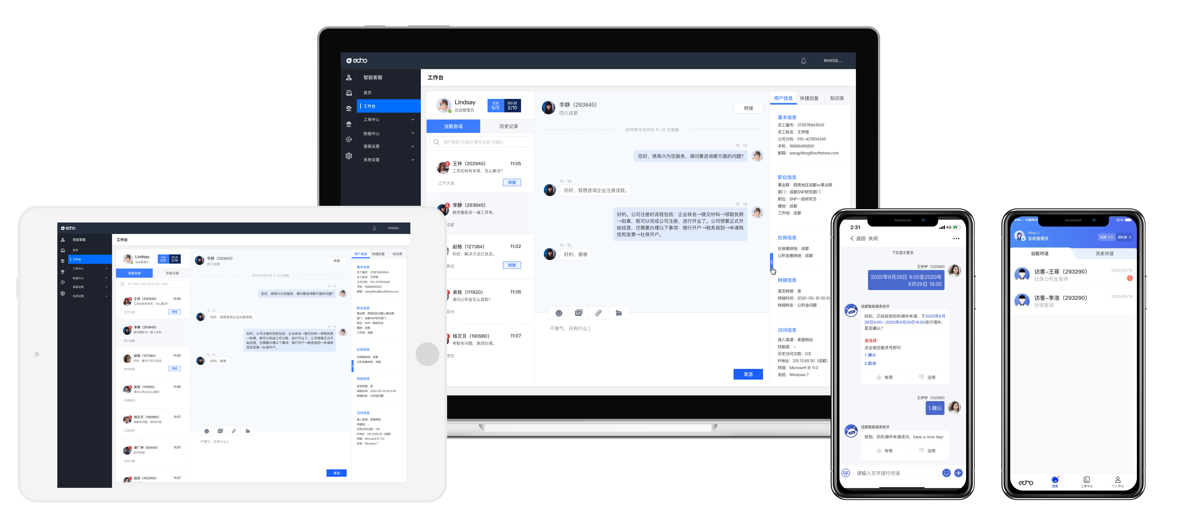



业务功能——IM客服一体化工作台
PC工作台
工作日查看工作进度
高效解决用户问题
半夜或节假日、团队活动值班场
AI坐席外呼
网页工作台
不受场景限制，随时随地办公处理

Slide 11
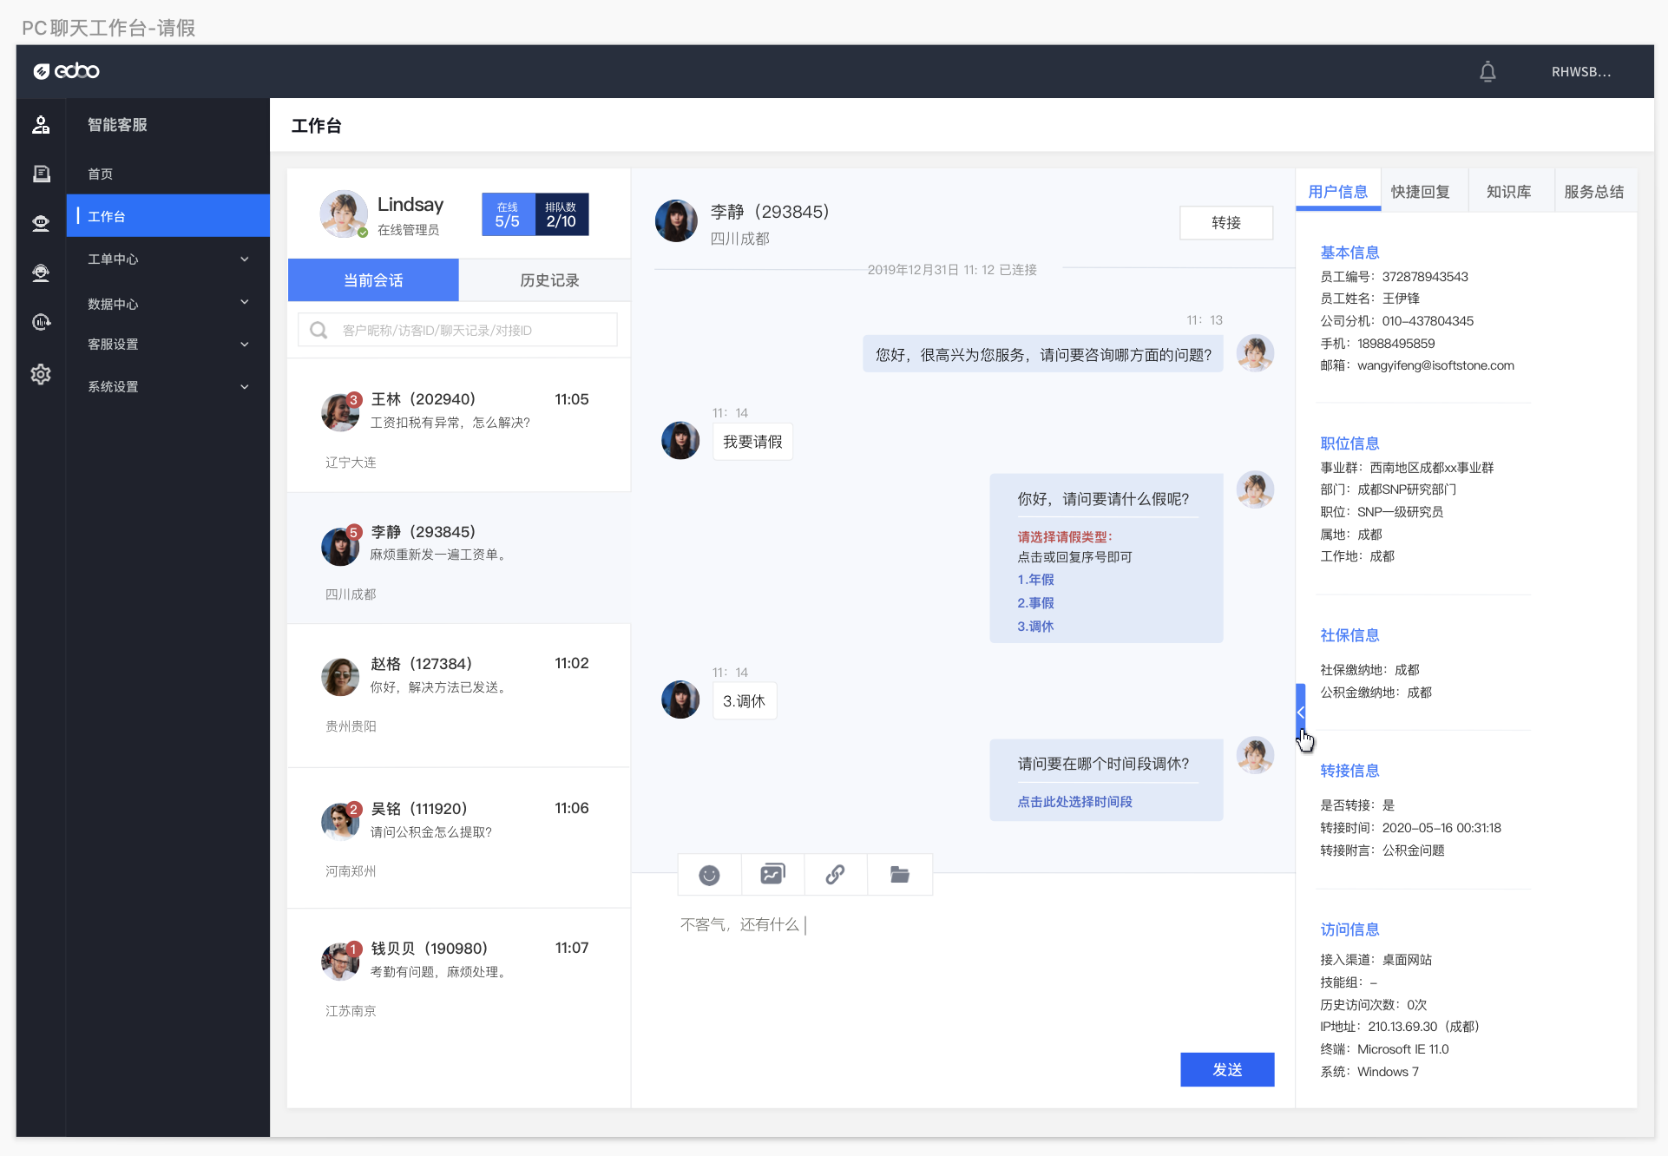
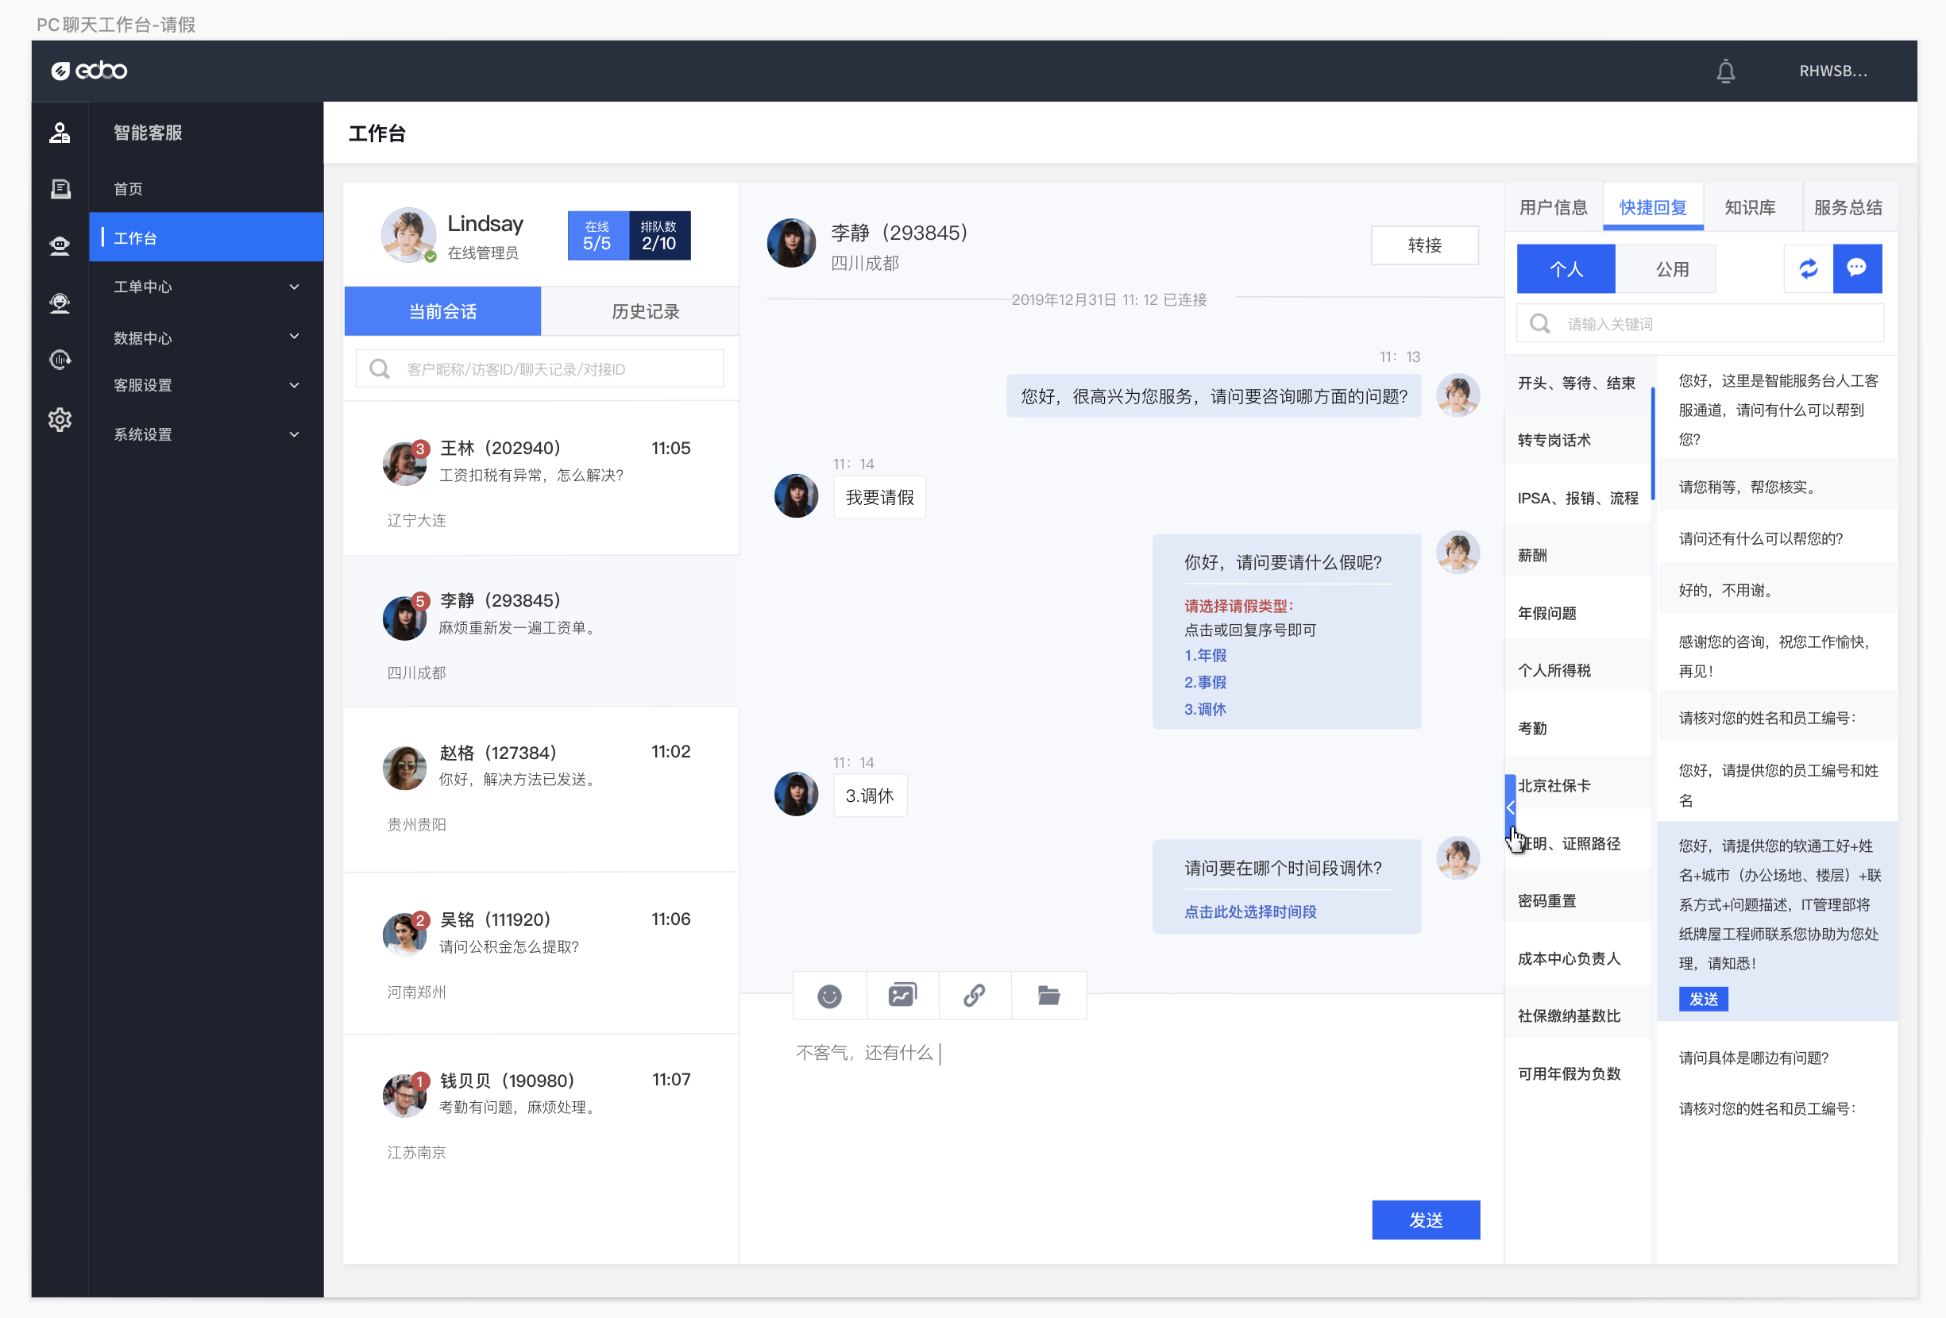
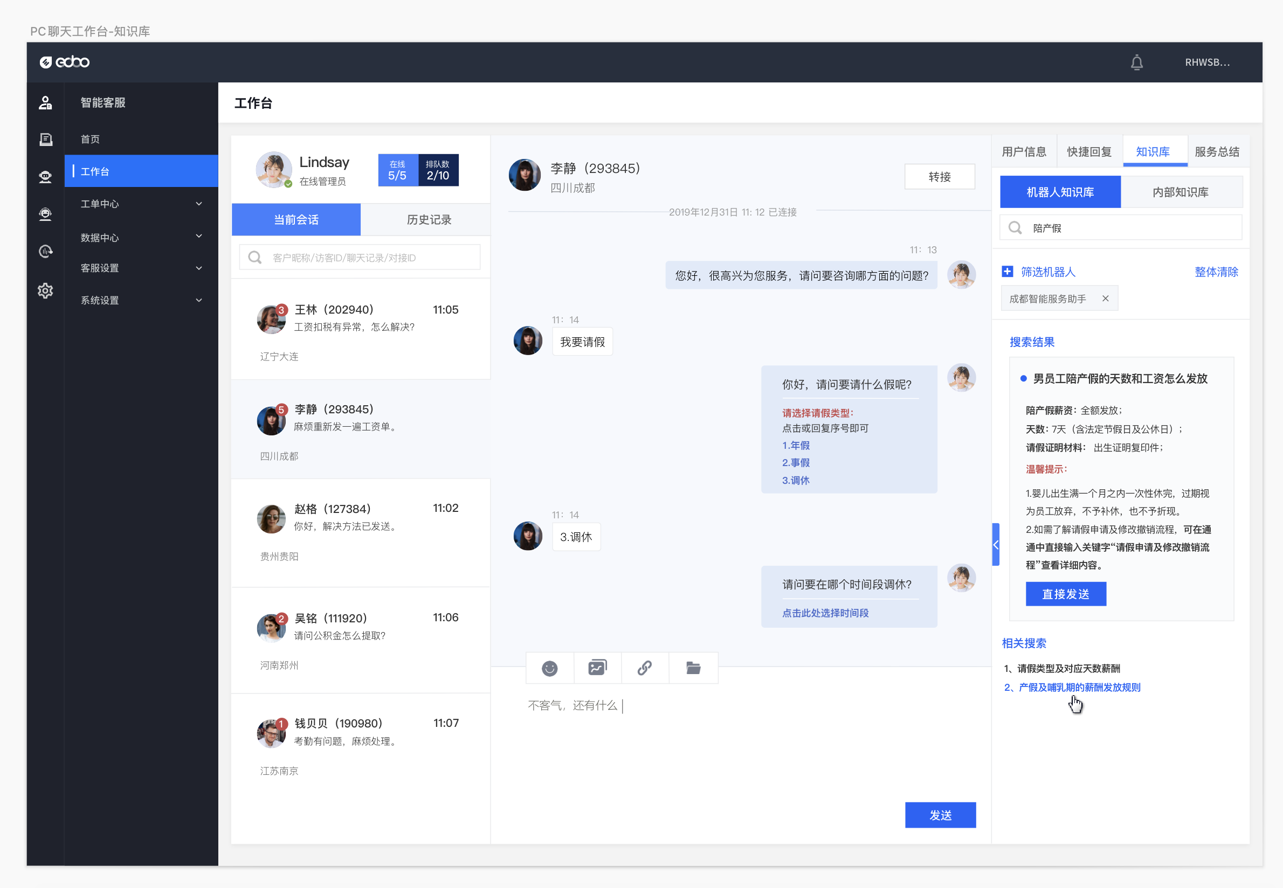
业务功能——IM客服一体化工作台
当前工作量
统一离线历史消息整合
客服转接
多功能快捷配置回复，丰富机器人知识库
多渠道消息整合，搜索方便快捷
机器人回复
支持表情、图片、链接、文件等
富媒体信息快捷回复

Slide 12


业务功能——智能机器人
功能分类
意图识别率超过89%
问答命中率高达98%
覆盖各行业场景持续沉淀打磨
专业语料训练，一触即达
商品
服务助手
服务先知
输入联想
服务直达
智能导流
人际协调
根据行为/事件/热门等预判问题
输入时智能关联知识问法，精准匹配
多轮会话引导用户直达问题解决
语音识别/知识库联动/知识推荐一键发送
连续未知/VIP身份/关键词/满意度等
问答交互
能力输出
资讯
业务
用户咨询
echo机器人
物流
运营管理
售后
自主学习
聚类推荐
知识查重
训练师服务
自主学习相似问法/未知问题/人工会话
问法底层算法聚集推荐，降低70%维护量
问法查重精简知识库做减法，提升命中率
训练师+行业知识云，减少冷启动培育时间

Slide 13




业务功能——智能机器人
多入口一后台，人机交互部门协作，智能服务高效管控
数据挖掘，搜索+问答双引擎，语音转文本，自然语音处理，机器学习
服务前置
智能对话
人机协作
智能机器人
多部门协作
智能工单
第三方接入
系统融合
自助服务
人机互助
智能工单系统
接入模式
员工自助帮助中心
·人工在线工作台
人力资源财务服务行政服务
I T 技服……
定制模板
第三方接入
自助留言工单服务
·在线呼叫工作台
自动催单
需求定制
· 在线机器人· 语音机器人
多部门协作流程
智能流转
服务即达

Slide 14
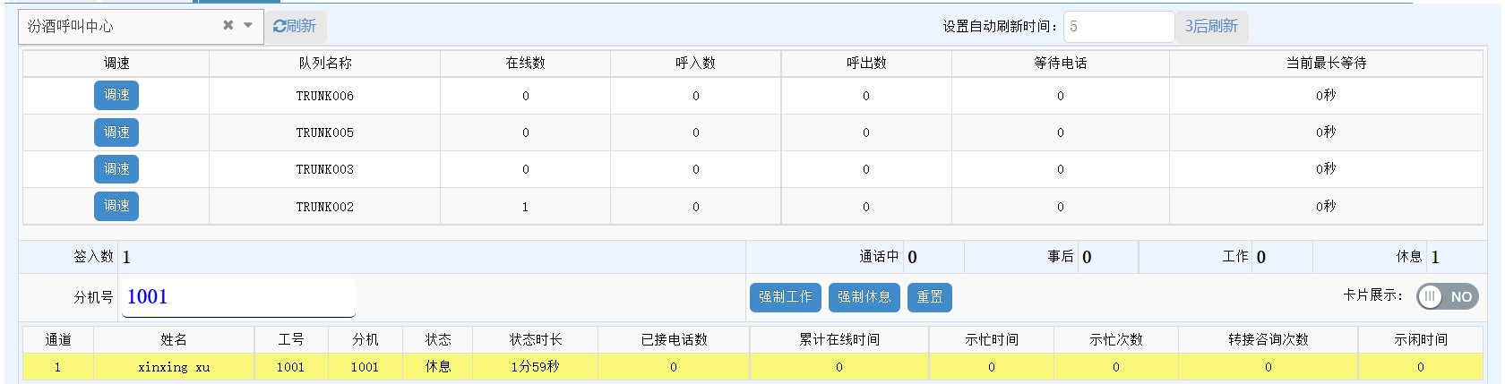
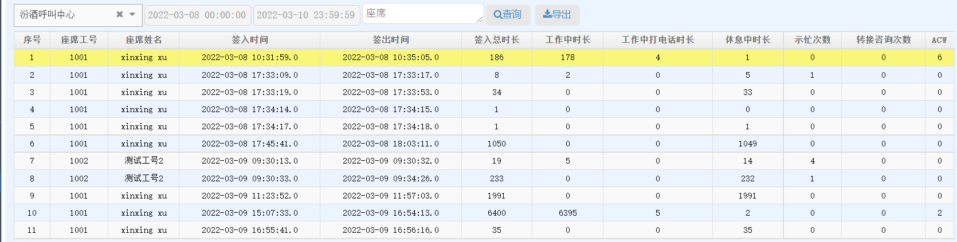
业务功能——坐席管理
坐席监控：监控各个接续队列的当前状态以及已签入坐席的状态
坐席监控：可查看查坐席的工号、姓名、签入时间、签出时间、签入总时长、工作中打电话时长、休息中时长、示忙次数等相关数据

Slide 15
业务功能——工单管理
创建
派单
处理
审核
分公司
在线预处理
提交处理
再派单
此环节可进行组内转派、组间转派、退单、提交处理
人工+自动
再派单
客服填单
分派
处理
服保
复核
此环节可进行预处理归档、组内转派、组间转派、派分公司、服保、其他外围系统
此环节可进行退单、提交处理操作
提交处理
再派单
提交处理
外围其他系统
归档
此环节可进行退单、提交处理
操作
归档
电子工单流采用公司自主研发的流程引擎，实现流程的定制化开发、环节、参与者等的配置化开发，流程引擎具有以下特点：
1、分布式架构、平台化的引擎产品。 2、平台化：将所有接口功能服务化，支持dubbo、REST协议。 3、支持多租户，缓存机制，产品性能高效与稳定。

Slide 16
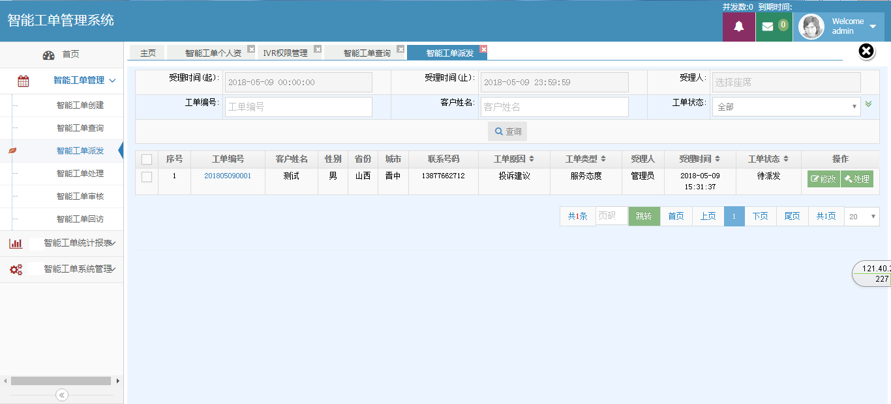
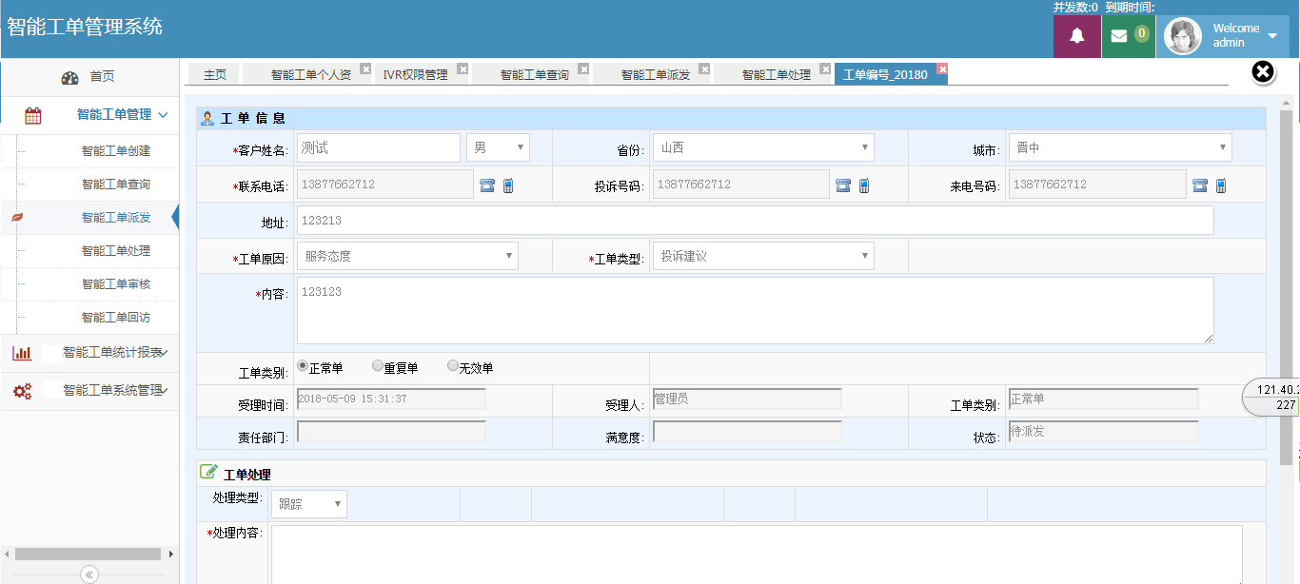
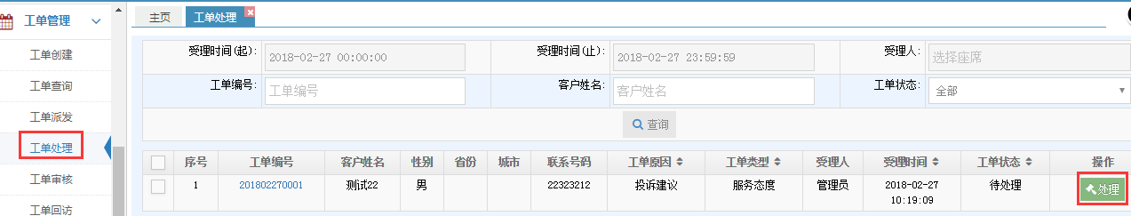
业务功能——工单管理
工单派发
工单处理
待处理工单
工单派发：根据工号所属机构，展示属于该工号处理范围的工单；具备认领、转派等操作；
待处理工单：展示当前处理人需要处理的工单，具备组间转派、组间转派、释放、退单等操作；
工单处理：查看工单基本信息、流转信息、处理轨迹、退单轨迹、中途意见等，具备派地市、派其他外围系统等流转操作

Slide 17



业务功能——知识库
模板关联
知识子库管理
知识检索
原子关联
知识分类管理
核心应用
知识检索关联
管理者
维护人员
分类关联
知识模板管理
知识智能推荐
采集辅助
知识查看
知识建模
知识采编
知识审核
知识发布
知识应用
知识更新
知识下线
多媒体：视频、音频、图片
结构化：热点知识、推荐知识、最新知识
个性应用
知识收藏/点赞
提供个性化知识应用，增加趣味性
选择模型
在线录入
…
投诉知识
排障知识
客服座席
知识评论
在线采编
保存提交
…
营销话术
热销套餐
营销专员
知识分享
分享优质知识，传播经验、案例
下载模板
…
…
用户
其它
选择模型
上传提交
财务人员
促进知识持续改良
离线采编
离线编辑
…
审计规范
报销流程
知识反馈

Slide 18
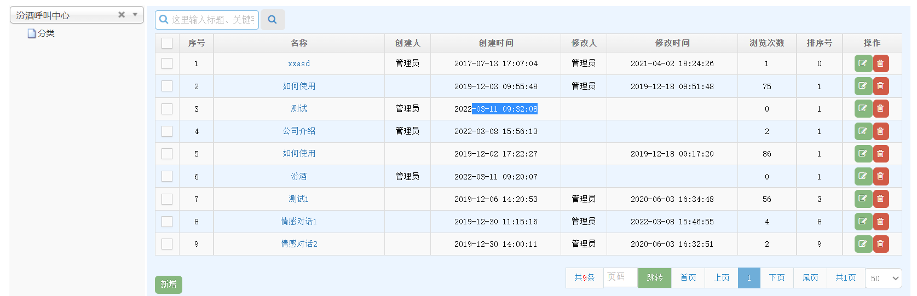
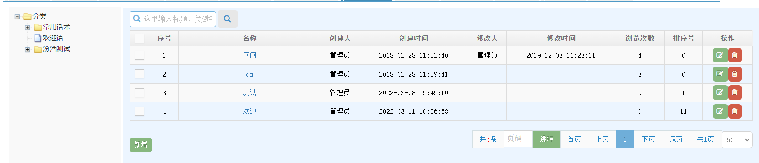
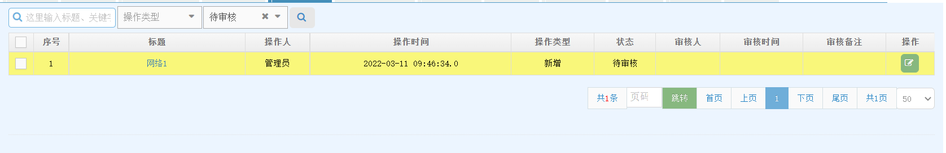
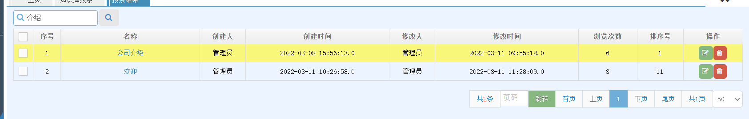
业务功能——知识库
公告知识库
个人知识库
知识审核
知识搜索

Slide 19
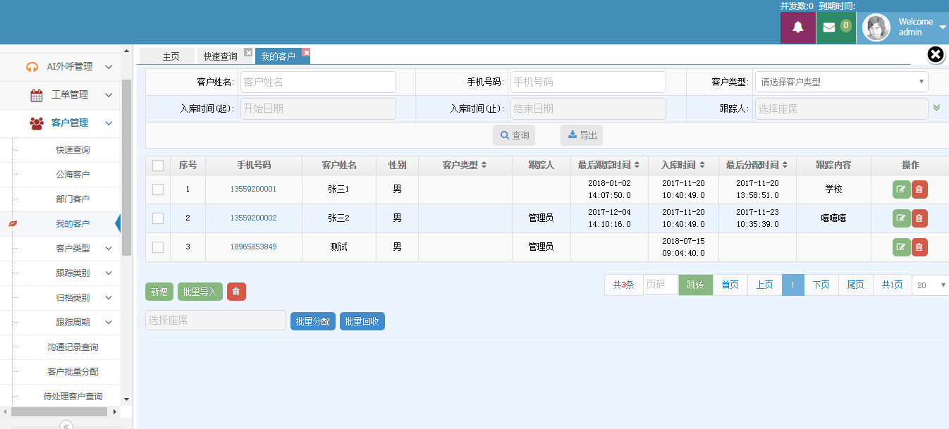
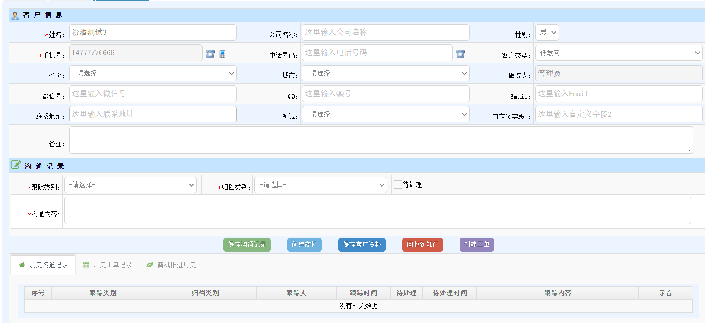
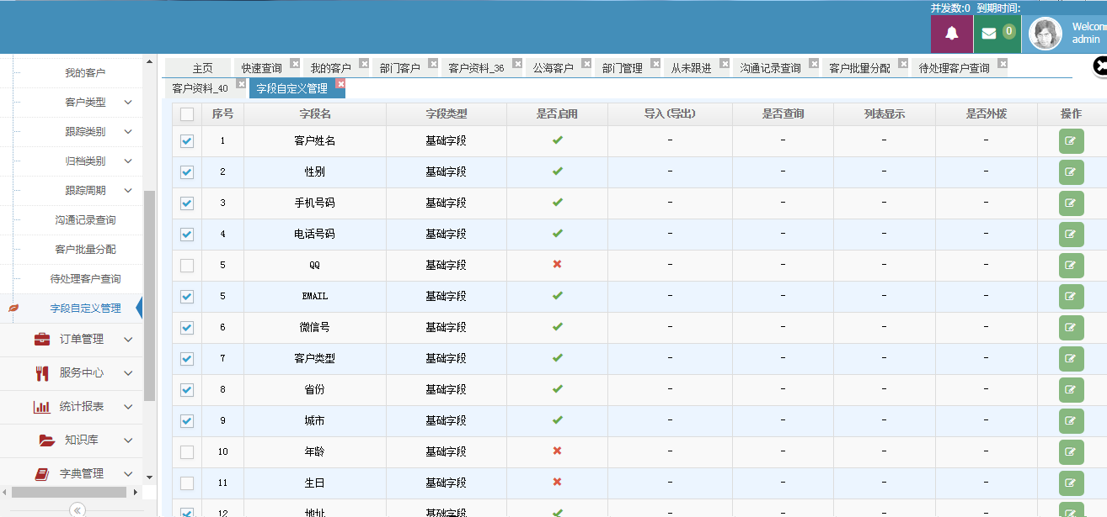
业务功能——客户管理
我的客户
客户处理
字段自定义管理
我的客户：展示属于该工号的客户或者该工号所属部门的客户；具备查看、处理、分配、处理商机等操作；
客户处理：查看客户的基本信息、沟通记录、历史沟通记录、历史工单记录、商机推进历史，具备保存沟通记录，创建商机，保存客户资料，回收到部门，创建工单等操作
字段自定义管理：可自行配置在客户管理中需要的各个字段以及对应的值；

Slide 20
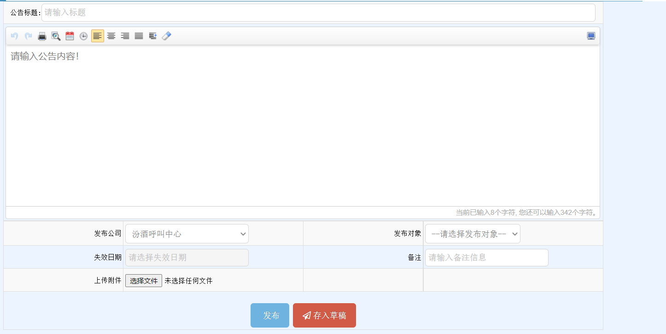
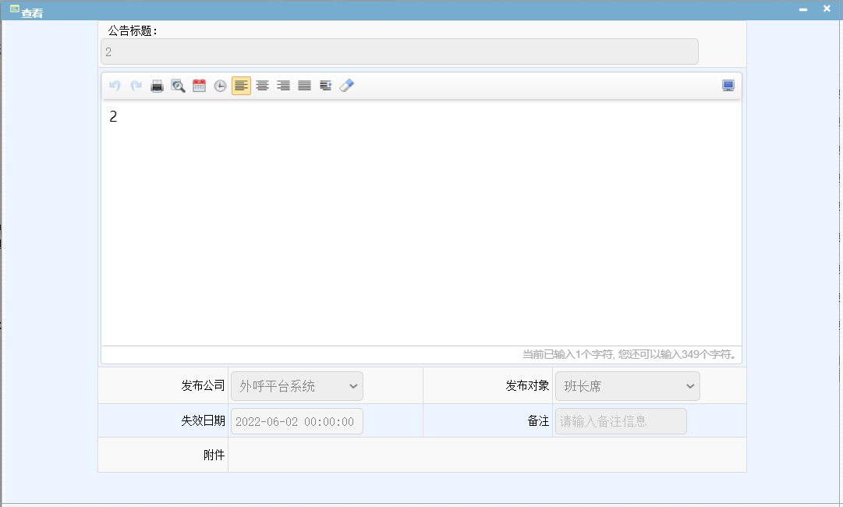
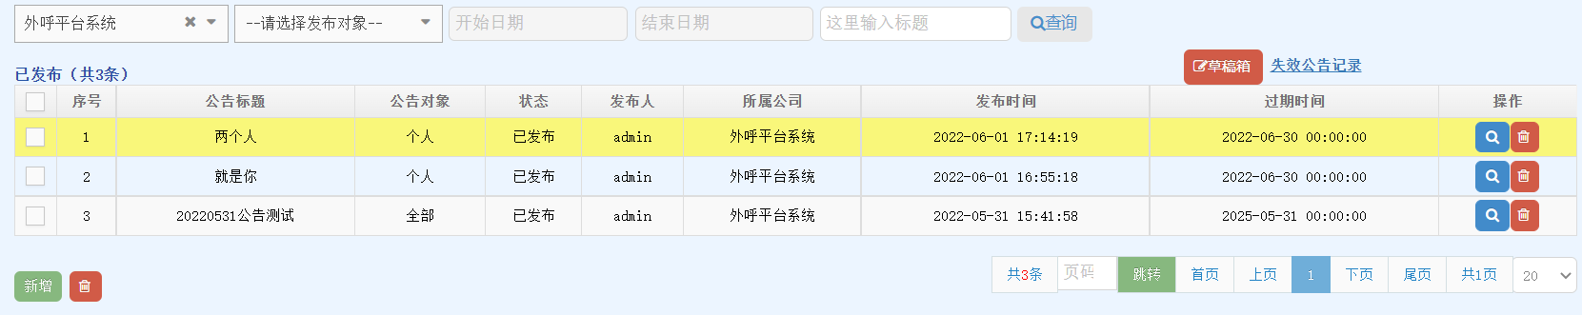
业务功能——公告管理
发公告
公告查看
公告管理
发公告：可添加公告标题，公告内容，选择失效日期，备注，可以上传附件，可以选择发布对象，“发布”向相应的人员发布提醒；
公告处理：可查看公告的公告对象，状态，发布人，所属公司，发布时间，过期时间等，可进行公告的删除，可查看失效公告记录，草稿箱等；
公告查看：会显示未读公告的条数，同时会展示所示的未读公告的：序号，公告标题，发布时间，公告对象，发布人，所属公司，状态，可点击公告查看公告的具体内容，进行已读公告的删除等操作；

Slide 21
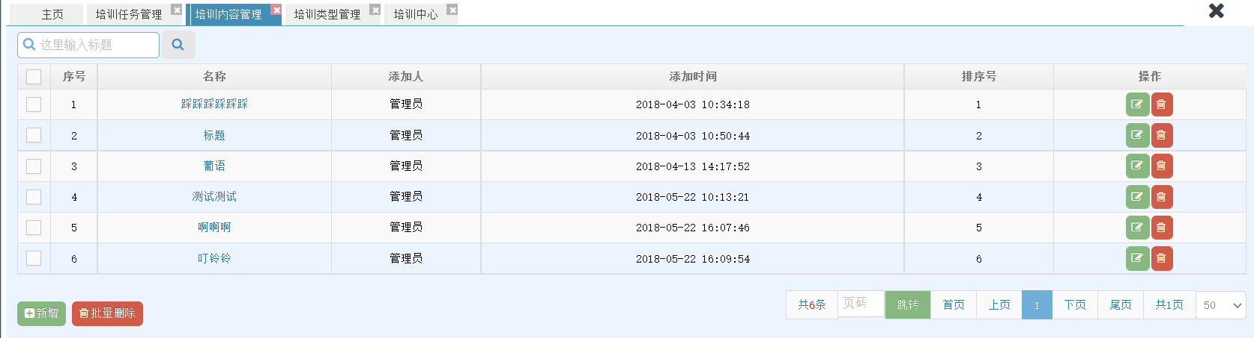
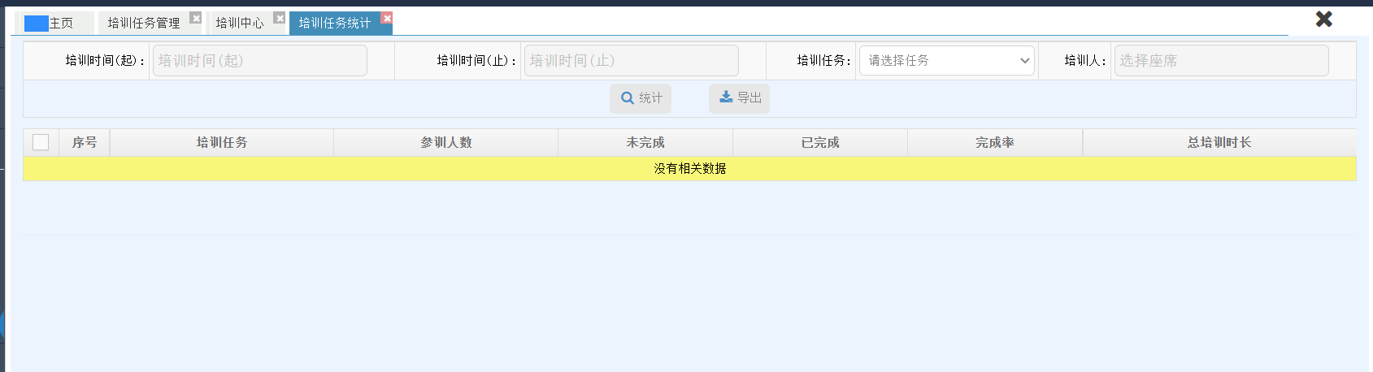
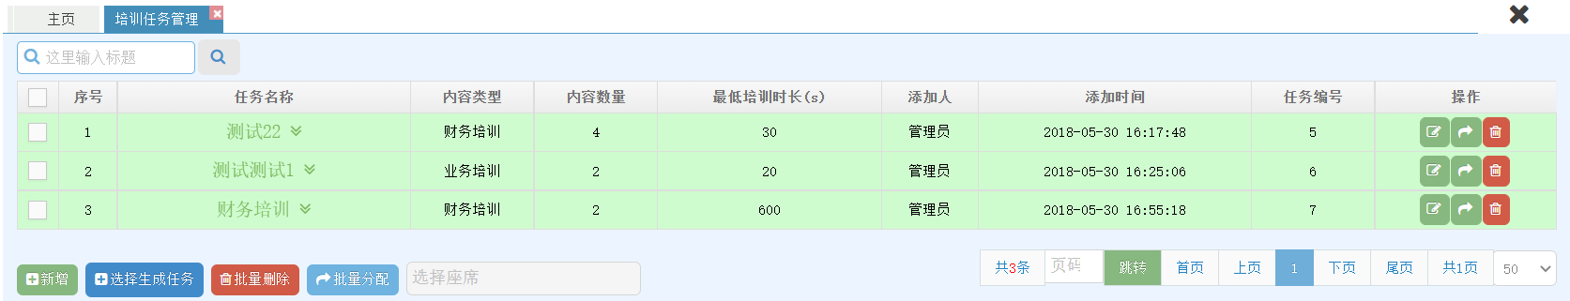
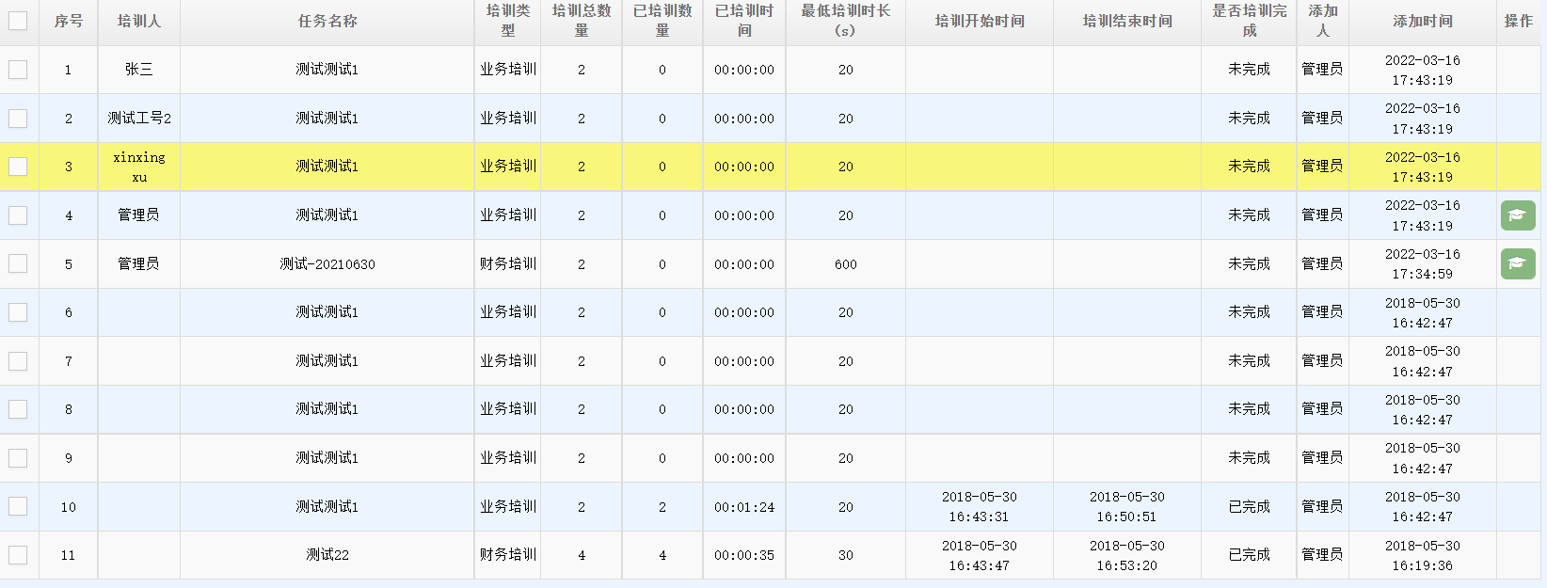
业务功能——培训管理
培训内容管理
培训任务统计
培训任务管理
培训内容管理：可进行培训内容的管理，包括新增、编辑、删除等操作，新增培训内容时需填写：标题、关键字、类型、排序、备注，培训的具体内容等。另外还可进行培训类型的管理。
培训任务管理：可新增、编辑、删除、导入、分配培训任务；新增培训任务时可填写任务名称，选择任务类别，抽取培训内容数量（不能超过内容数量，内容数量是任务类型下已配置的培训内容数），最低培训时长（秒）等；
培训中心：可显示分配给自己的培训任务，包括任务的名称，类型，培训总数量，已培训数量，已培训时间，最低培训时长(s)，培训开始时间，培训结束时间等，可点击某个培训任务进行培训学习；
培训任务统计：管理人员可查看会每个培训任务的：任务名称，参训人数，未完成，已完成，完成率，总培训时长等，并可将培训任务的统计导出到excel表中
培训中心

Slide 22
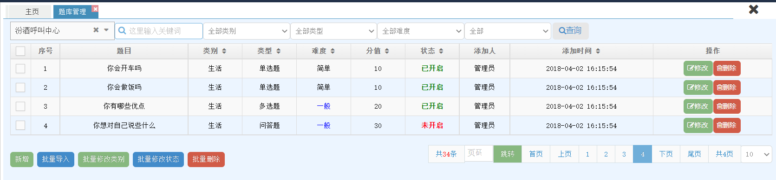
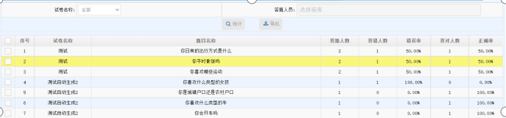
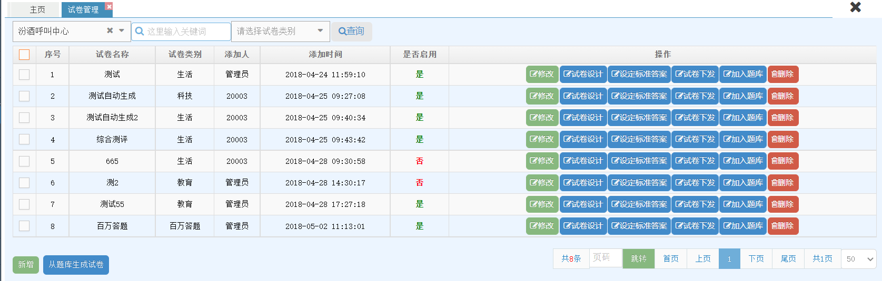
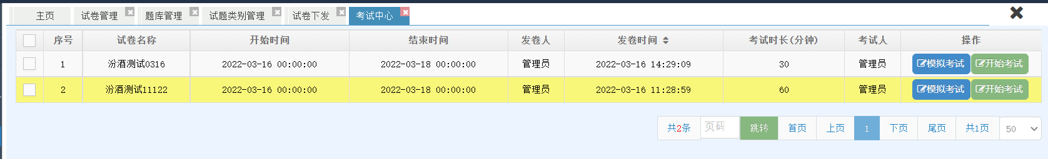
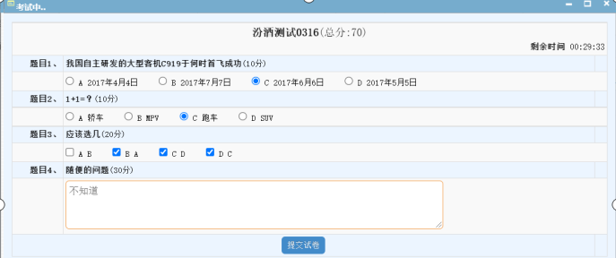
业务功能——考试管理
题库管理
考卷答题情况统计
试卷管理
题库管理：可进行考试所需要的试题的管理，可进行试题的新增、修改、删除导入等。新增试题时可选择题目的类别、类型拿督、分值、选型等，题目的类型有多选、单选、问答。
试卷管理：可进行试卷的新增、试卷的设计、标准答案的设计，以及试卷的下发和撤回；
考试中心：可查看分配给本公号的试卷，可进行模拟考试或者开始考试；
开始考试：客服代表可进行答题，需要在考试时间内完成试卷，完成后点击提交即可提交试卷。
考卷答题情况统计：可查看考试的答题情况，如果有问答题，还需要进行人工的“问答评分”，答题情况可导出到Excel中
考试中心
开始考试

Slide 23




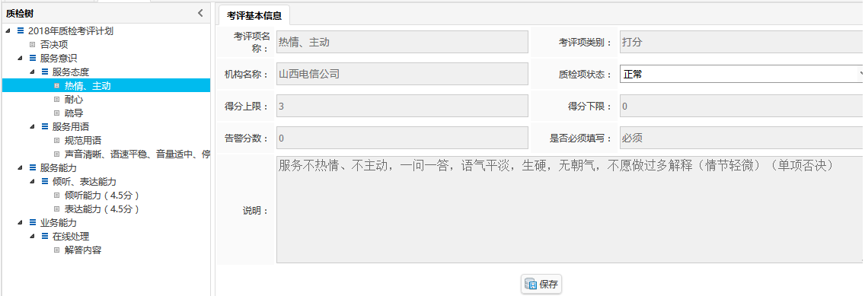
业务功能——质检管理
规范配置
规范发布
事中质检
质检反馈
以树状形式配置事中质检规范
主要包含：
服务禁语（一票否决）
这事我不管……
服务态度
不抢话、不静默……
规范用语
开头规范语
结束规范语
……
热发布
通话强制启动质检
事后
即发布后即时生效，质检任务截至到缓存有效期，后续质检任务则使用最新质检规范
规范集发布：主要以质检对象为维度，如普通规范集、专家规范集、IM规范集等
单条规范发布：针对任意单挑规范进行线上热发布（不影响）当前进行中的质检任务；
智能中台
场景分割
在线识别
关键词匹配
话术匹配
质检结果确认
伸缩式高亮显示
质检详情
质检扣分回写
质检归档
语速过快
服务禁语
语调过高
(持续)抢话
冷发布
用于不规范
(持续)静默
质检结果申诉
申诉扣分点
申诉理由
申诉处理意见
……
须主动下线原规范，再进行发布，需要进行应用重启；主要用于初始化、月计划导入等，冷发布多进行全量发布
非干预提醒
开始提醒
结束提醒
扣分高亮
结果提醒

Slide 24
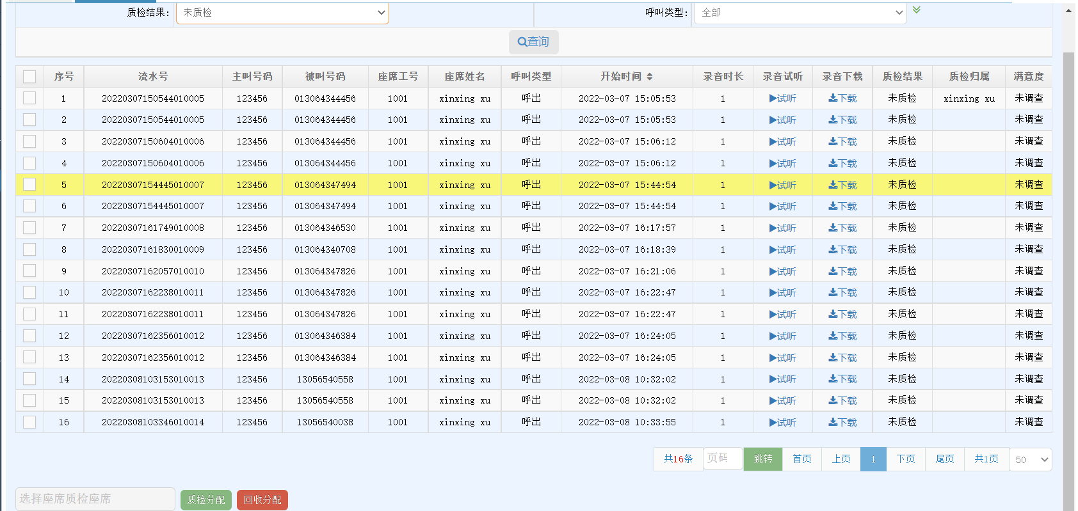
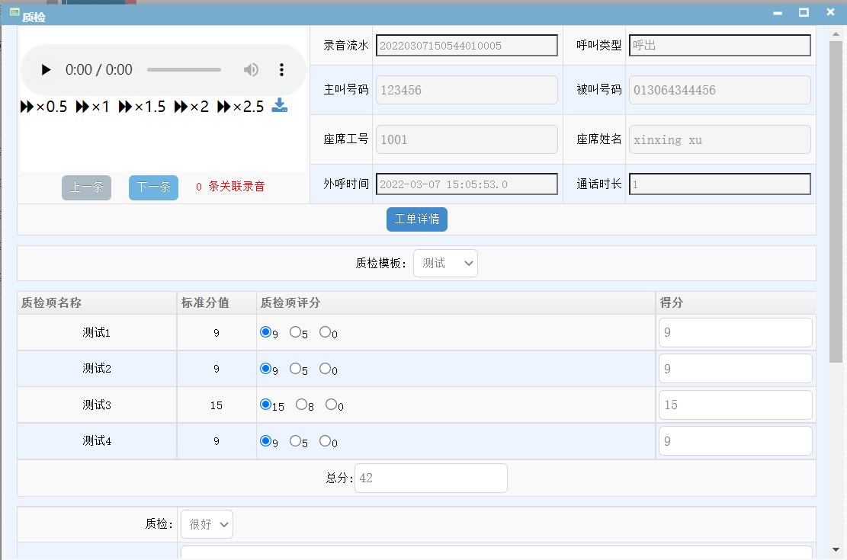
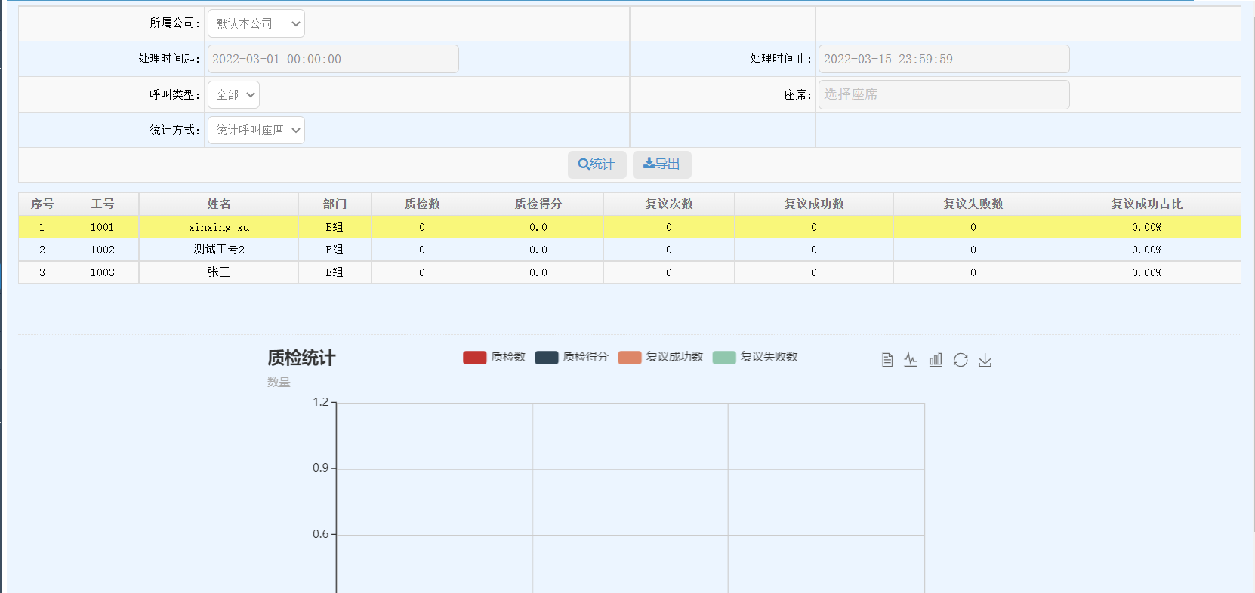
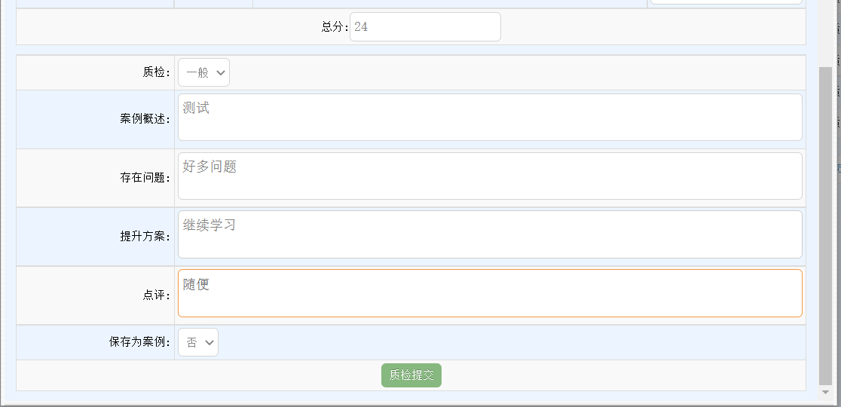
业务功能——质检管理
录音质检分配
开始质检
质检报告统计
录音质检分配：可将录音分配给相应的工号进行质检；
开始质检：收听坐席通话的录音，按照模板的各项内容给坐席进行评分，录音会关联此号码最近的其他录音，可点击下一条选择收听。可选择质检的结果，填写案例概述、存在问题、提升方案、点评，可选择“是否保存为案例”；
质检报告统计：会按被质检的坐席进行展示，坐席姓名，部门，质检数，质检得分，复议次数，复议成功数，复议失败数，复议成功占比；并可将质检报告导出到Excel。

Slide 25
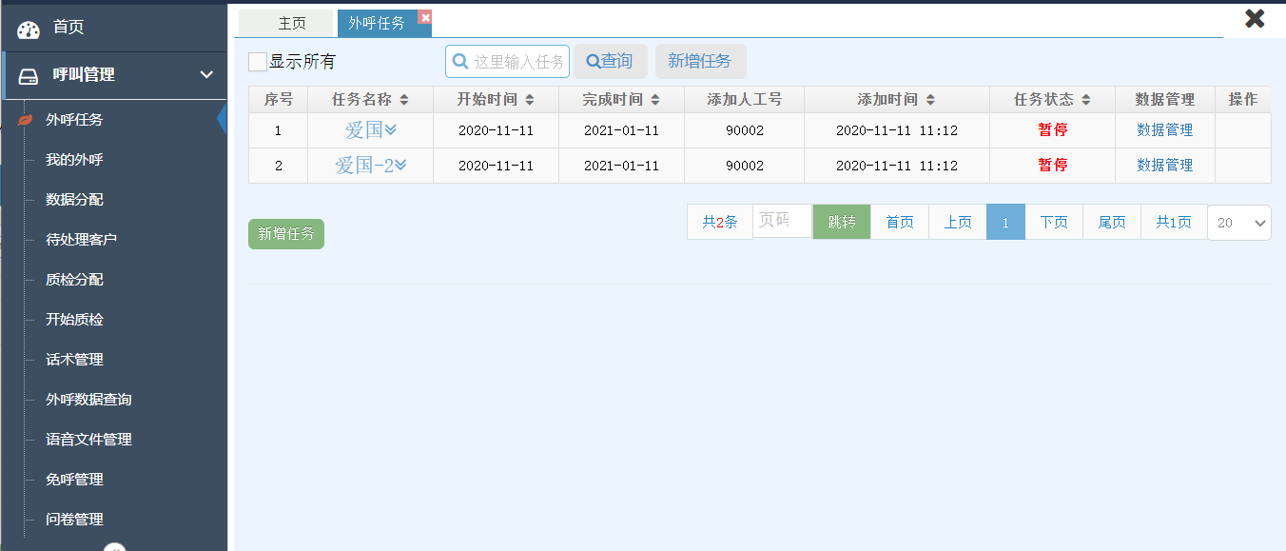
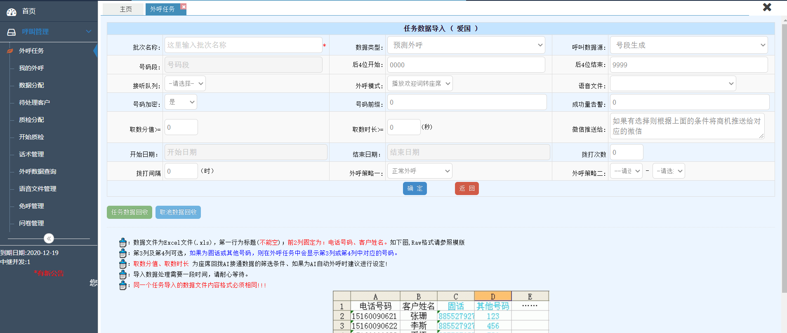
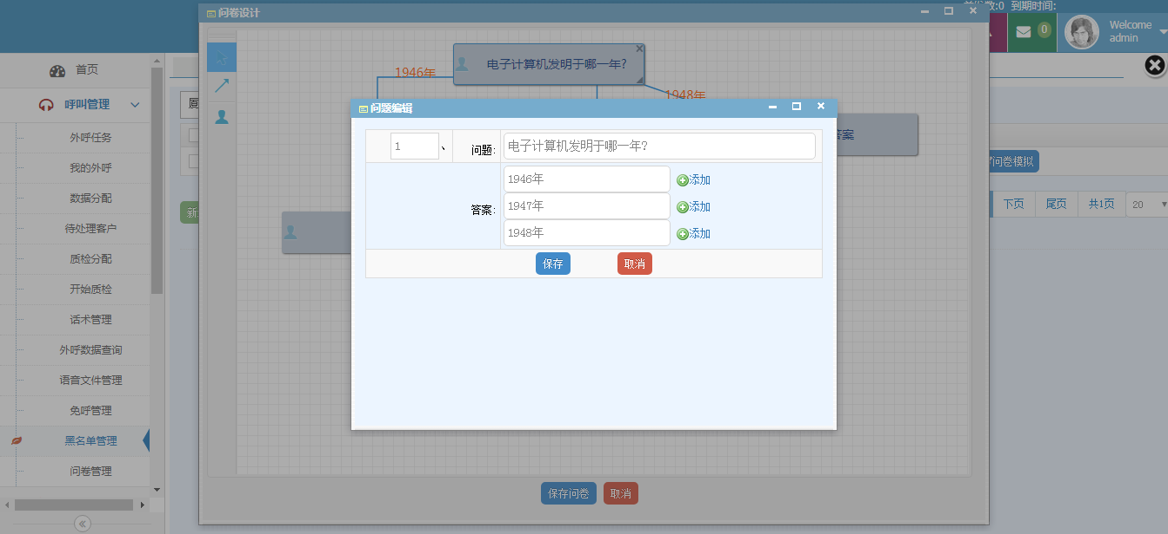
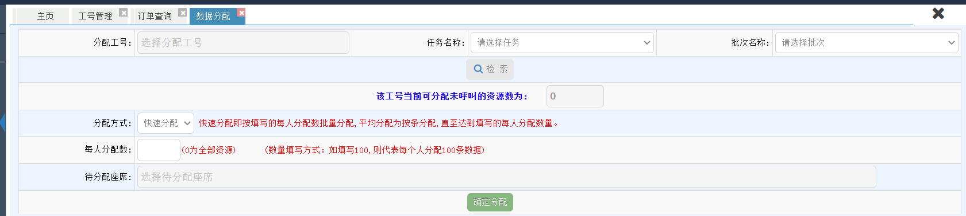
业务功能——外呼管理
外呼管理
导入数据
问卷管理
数据分配
外呼管理：管理人员可建立外呼任务，进行自动或者手动的外呼，从而对外呼用户进行营销或者回访
导入数据：可通过号段、Excel、第三方数据源等导入需要外呼的数据，设置外呼的类型、是否加密、接听的队列等信息；
问卷管理：可管理外呼时需要对用户进行调查的问卷内容，问卷内容和答案支持流程化、图形化配置。
数据分配：可将需要手动外呼的号码进行数据分配，可指定分配给部分进行外呼。

Slide 26
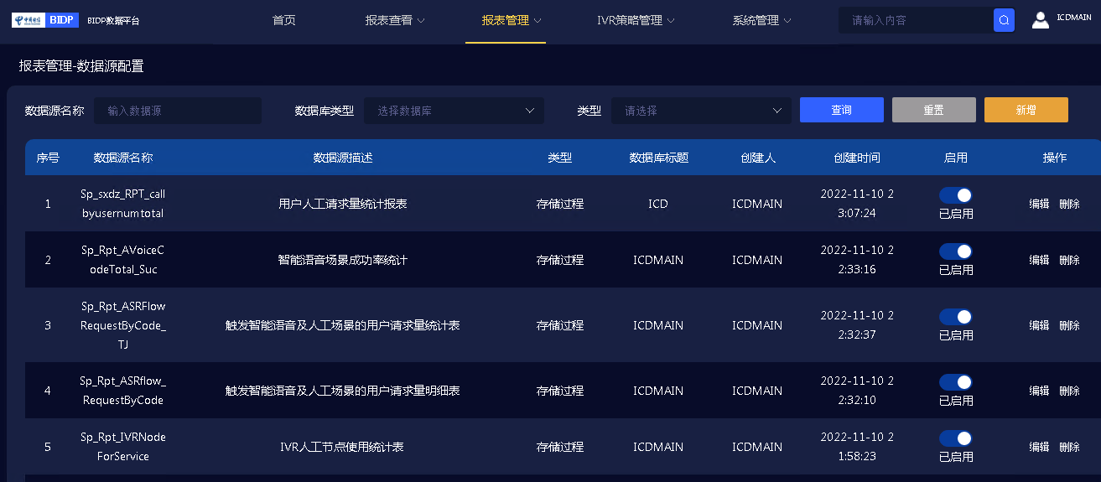
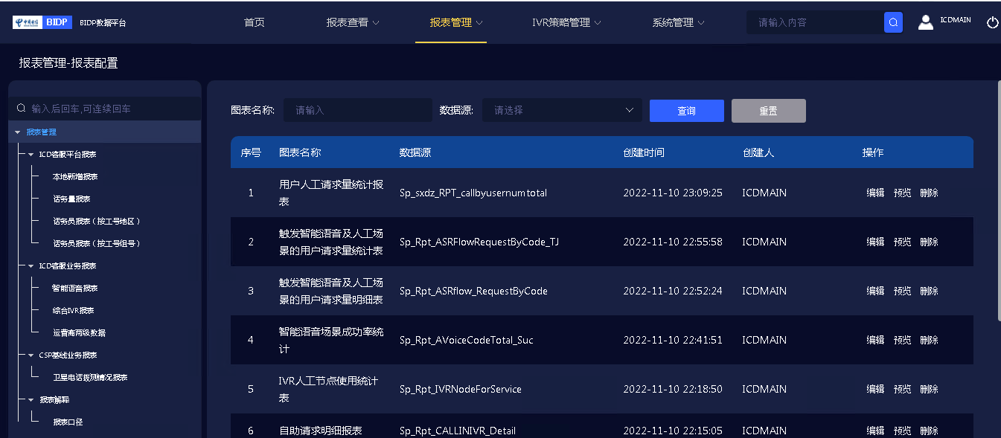
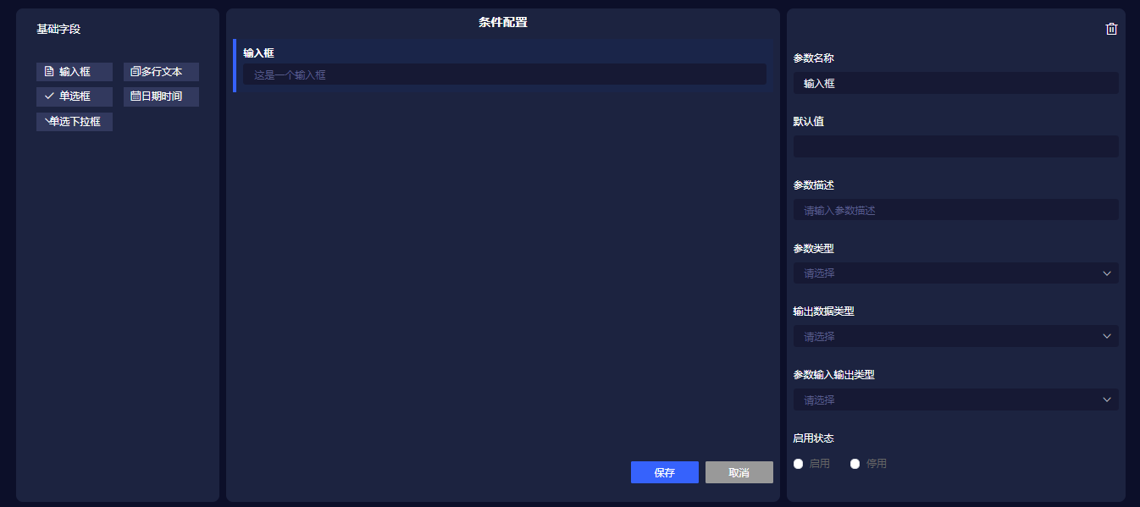
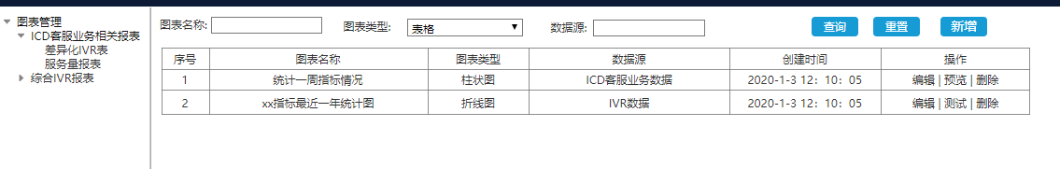
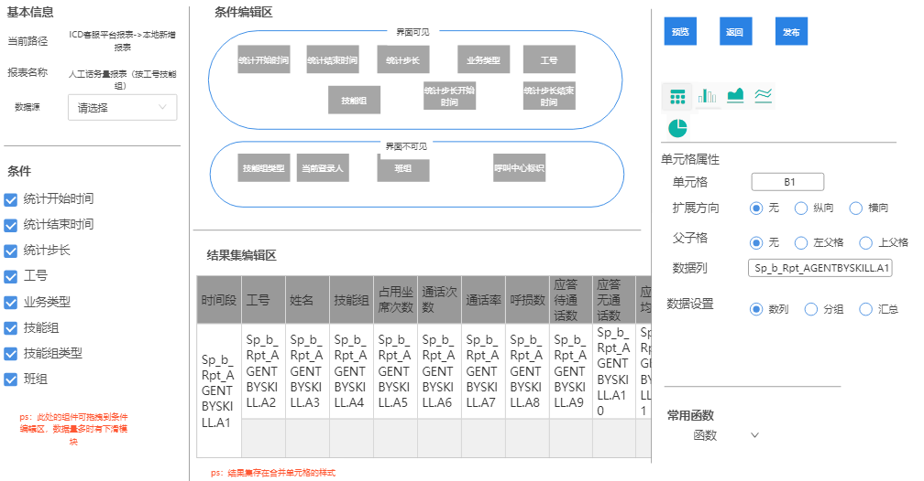
业务功能——数据中心：报表管理
数据源配置
报表配置
报表查询条件配置
图表配置界面

Slide 27
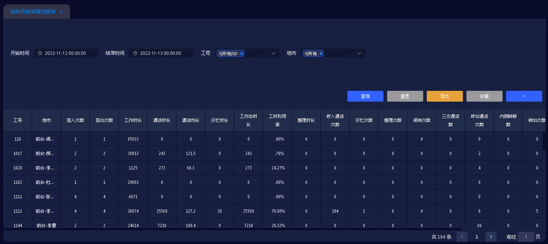
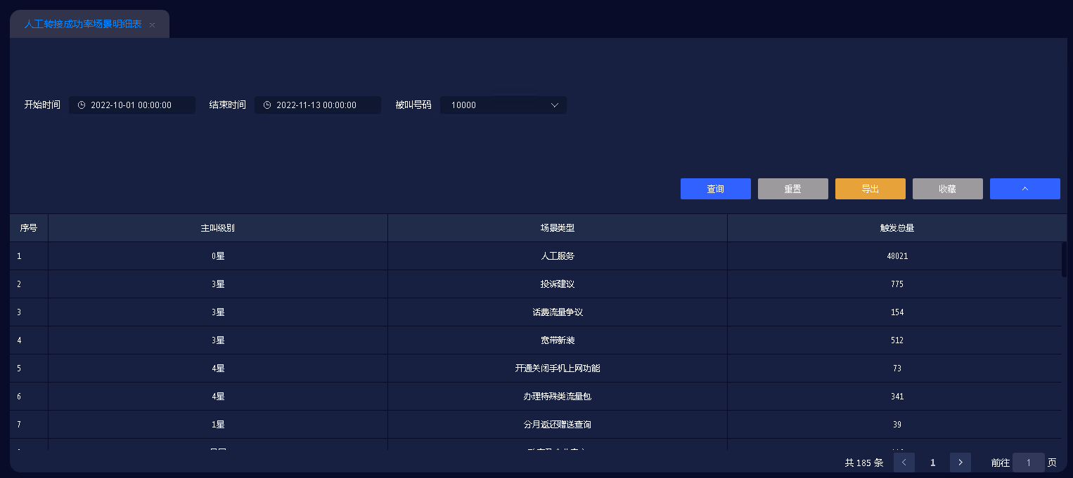
业务功能——数据中心：报表查看
报表管理员，可根据需要按照各个维度查看平台侧报表或业务侧报表，进行数据的统计和分析。
平台报表
业务报表

Slide 28
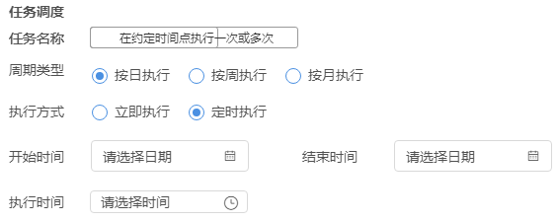
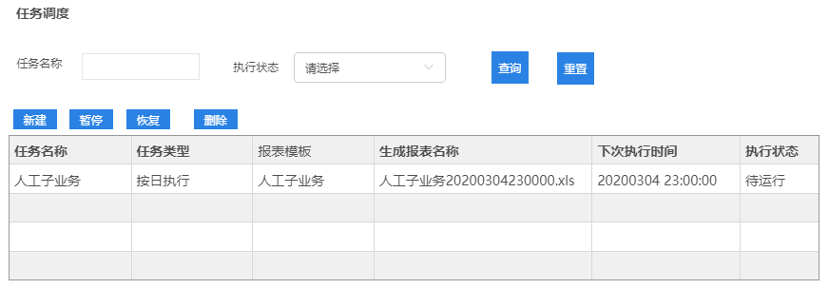

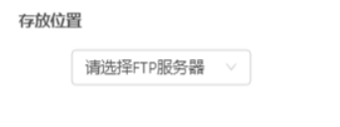
业务功能——数据中心：任务调度
调度任务新建而的步骤>>>>
A)任务信息配置，有按日、按周、按月三种类型
报表管理员，可制定定时任务，定时调取某个报表，后台自动生成报表并存储在后台。
任务调度
B) 模板配置
C) 存储位置配置

Slide 29
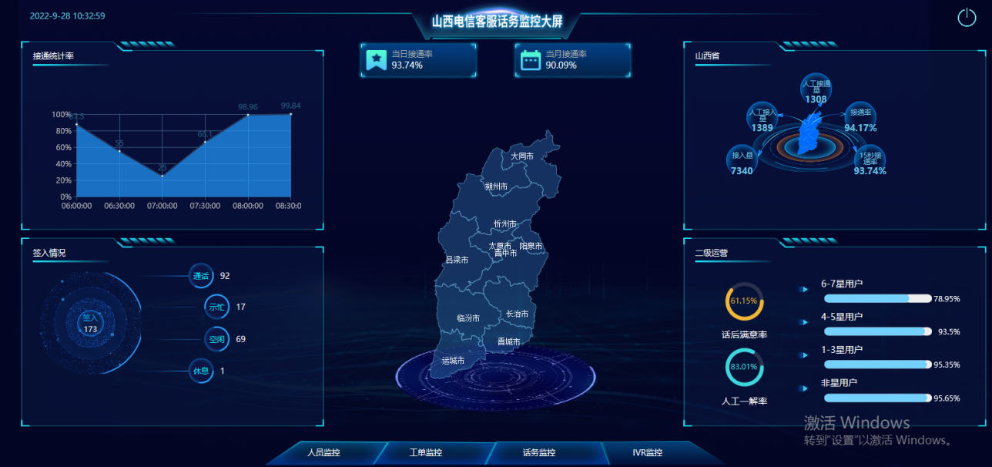



业务功能——数据中心：大屏展示
领导或值班长可以快速全面掌握队列签入、空闲人数、班组接续情况、工单报表数据等数据，实现在突发情况对人员进行跨域调度。
打破单一指标监控瓶颈，软呼叫平台、IVR、在线客服客服、服保等业务端到端监控，在故障发生后可以实现快速定位，最大程度降低对客户的影响。
同时通过大屏更清晰的展示运营需要的数据，从而更好的支持运营决策。
接通率折线图、话务员签入数统计、各个地市接入量接通率指标统计、两级运营数据
签入签出记录、班组话务员信息、单个人员状态信息
派单量、区域故障信息、当日拦截率
技能队列、话务大屏、接通率信息、top场景

Slide 30

对接XX 6600/9600排队机
对接方式：
1、在坐席电脑上安装ActiveX 控件
2、在js中完成控件对象的封装，通过控件方法获取平台信息
案例：
1、江西114客服平台：客服呼叫中心，具备呼入呼出及语音导航按键功能
2、山西电信客服监控大屏：对接平台进行话务、排队信息监控
js封装
初始化
对接MCP
完成签入
通过控件对象
调取接口
坐席浏览器
ActiveX接续控件

Slide 31

对接XX排队机
实现效果：
话务平台截图

Slide 32

对接XXX排队机
实现效果：
话务平台截图

Slide 33
对接XX软排：XX云排队机
对接方式：
1、通过组件：ccacs 坐席签入 ccbms 获取工号、技能队列信息
2、采用http接口，对接CTI服务端
案例：
外呼云平台：提供外呼营销呼叫服务，使用者根据业务需求创建外呼任务，分配给营销话务员，智能发起外呼，用户接通后进行二次确认，完成营销。
CCACS组件
对接MCP
完成签入
排队机/CTI
坐席浏览器
CCMBS组件
获取接触信息

Slide 34

对接其他软排
对接方式：
1、在坐席电脑安装开源便携式SIP软电话软件MicroSIP
2、采用websocket接口，对接CTI服务端，进行电话的接续
3、直连CTI数据库，进行数据的交互，进行工号、技能队列信息的获取和修改

